Slide 1
基于eBPF与DIsgrafs的文件系统网络IO优化
小组成员：
常文正，于硕，刘兆宸，赵浩怡，龚劲铭

Slide 2

汇报内容
1.DisGraFS优化
2.XDP网络优化
http_filter
CPU’s balance
Socket_redirect
AF_XDP

Slide 3
Disgrafs 优化

Slide 4
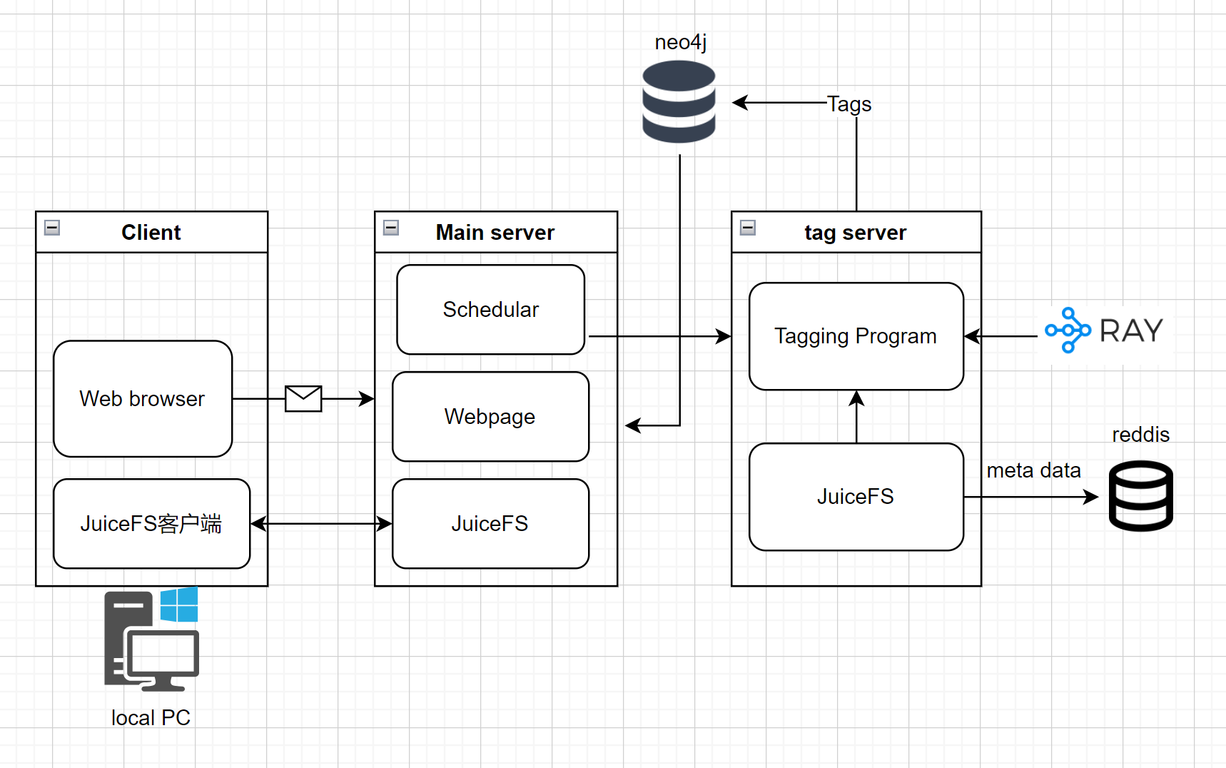
原来的Disgrafs
客户端依赖大(需要安装JuiceFS)
无法真正上传/下载文件
打标文件类型过少
安全性较差，缺少安全性检验
速度较慢，文件信息需要在mainserver与tagserver之间反复传递
客户端存在代码过期、环境依赖严重等问题

Slide 5
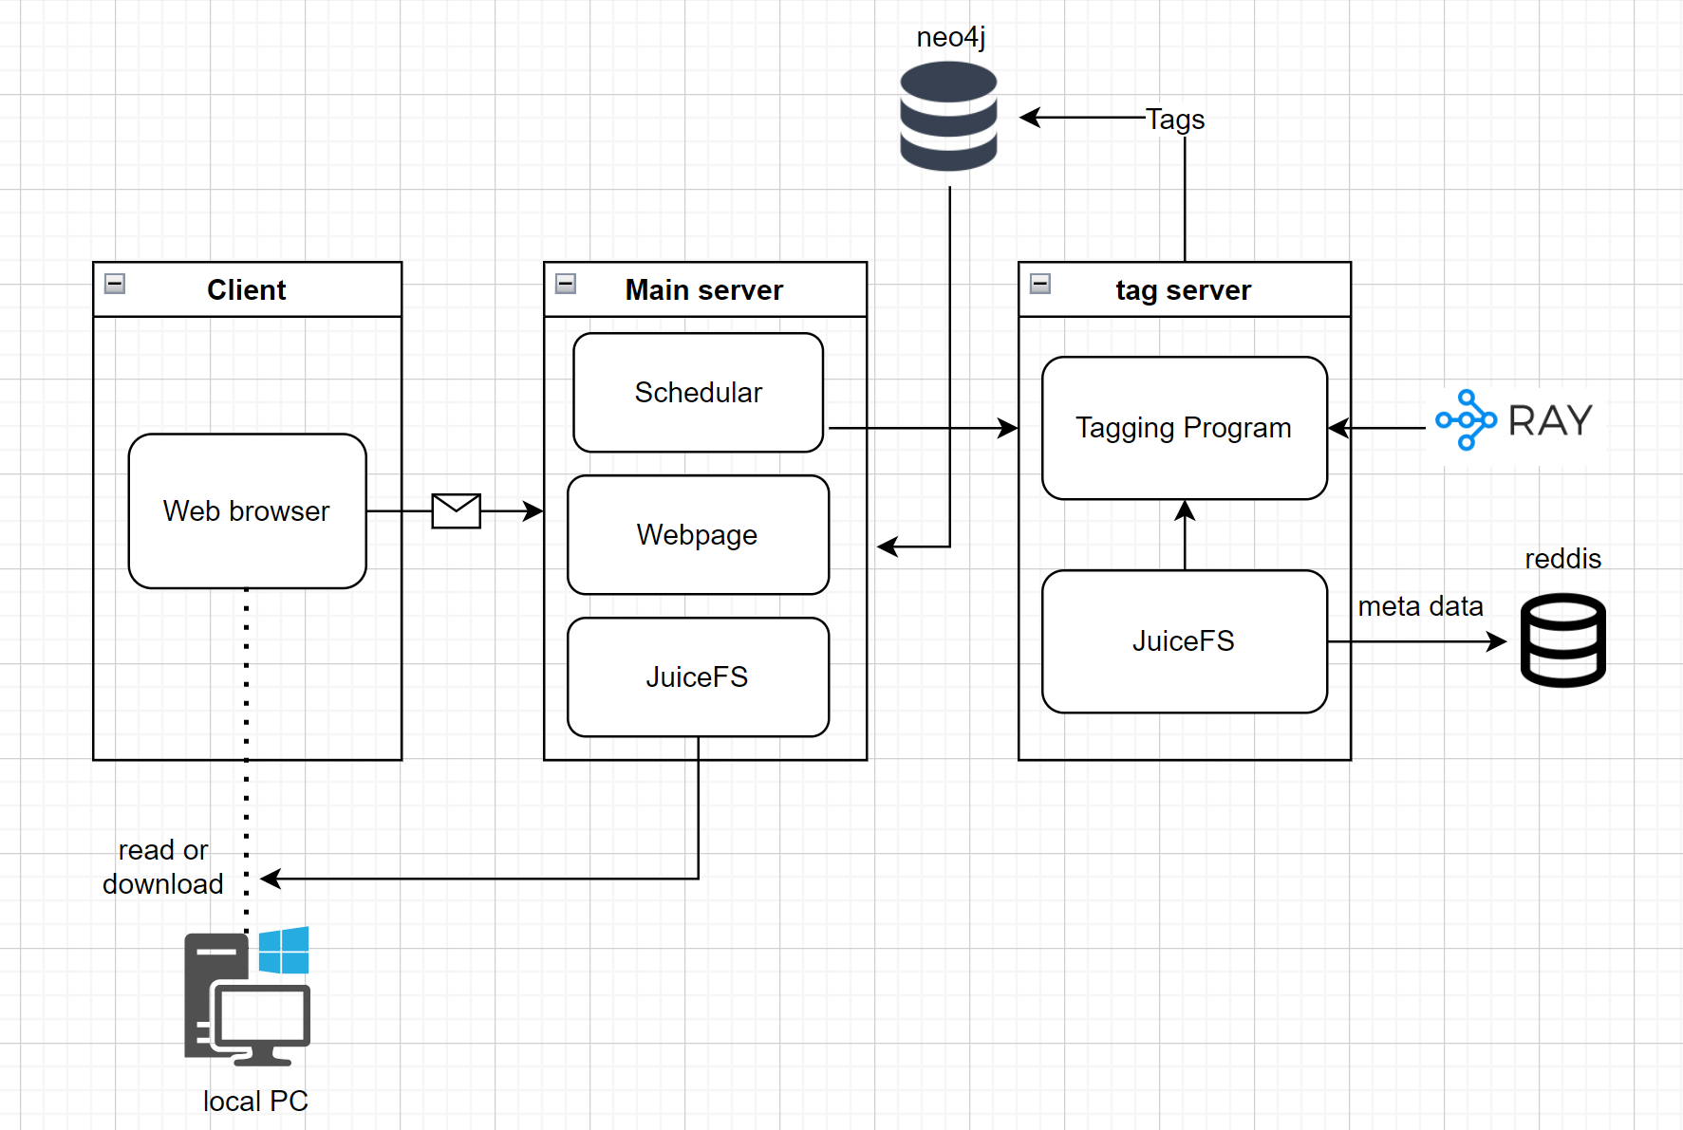
现在的Disgrafs
摆脱客户端依赖
修复了原有DisGraFS存在的问题
优化WebPage逻辑，实现网页端上传、下载、删除文件等一系列文件操作
修复tagserver打标API过期问题
扩展打标类型

Slide 6
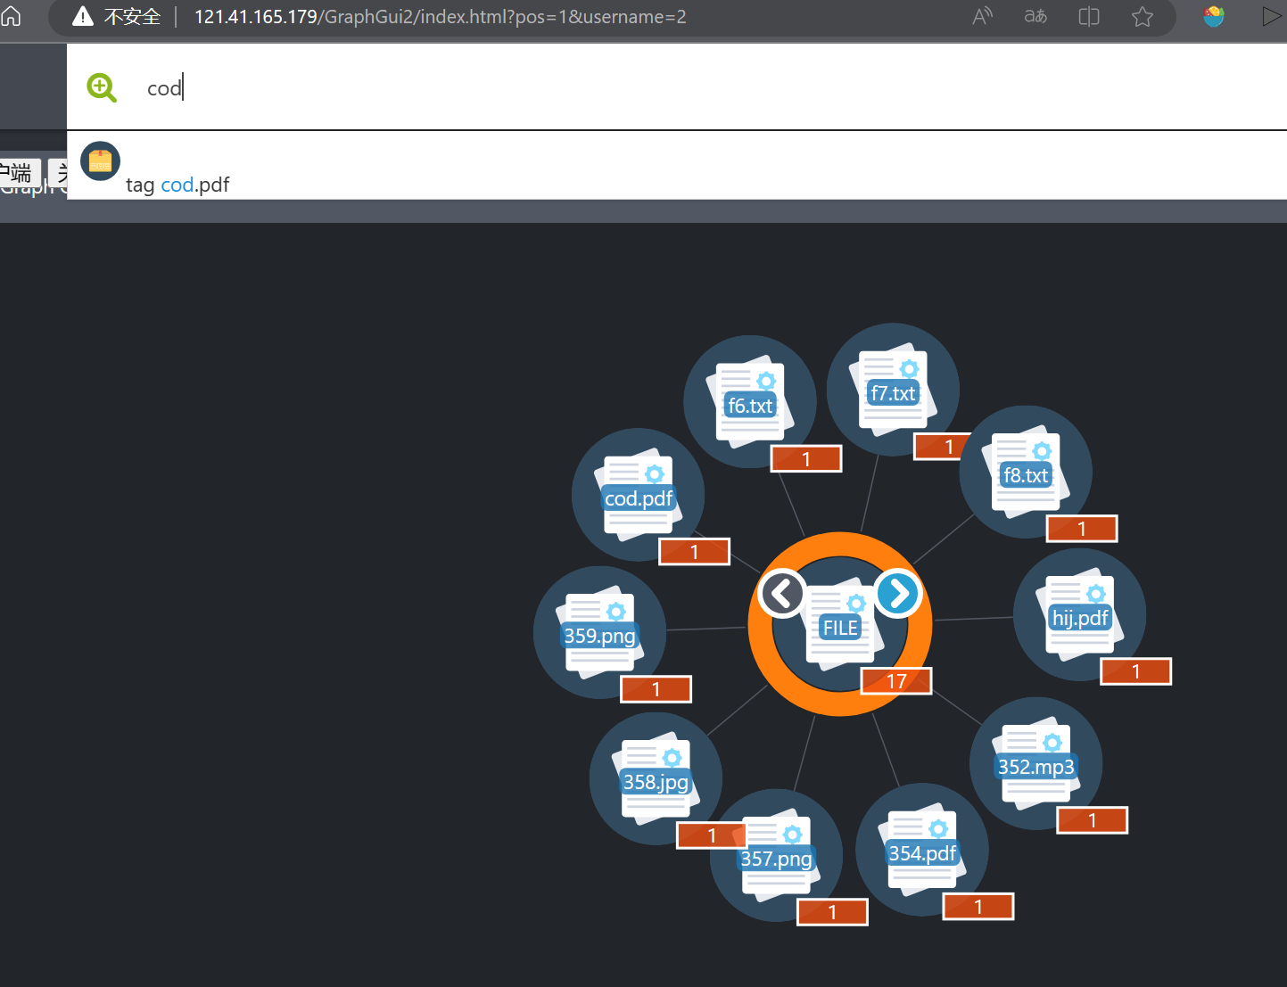
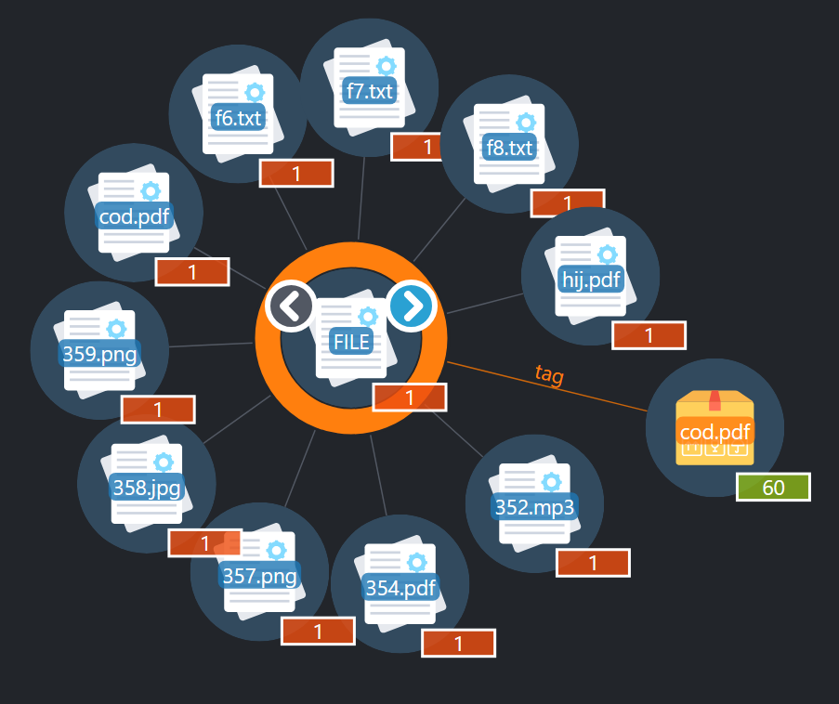
搜索tag

Slide 7
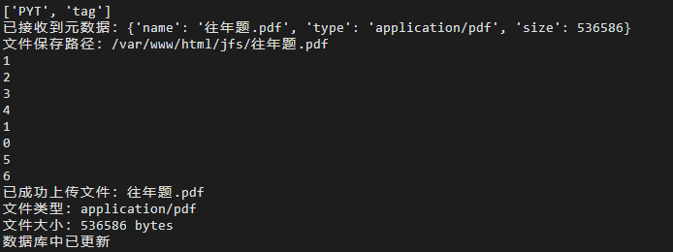
上传文件——mainserver

Slide 8
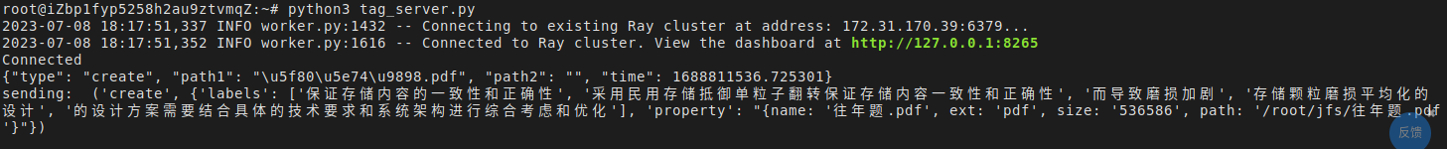
打标——tagserver
Mainserver更新数据库

Slide 9
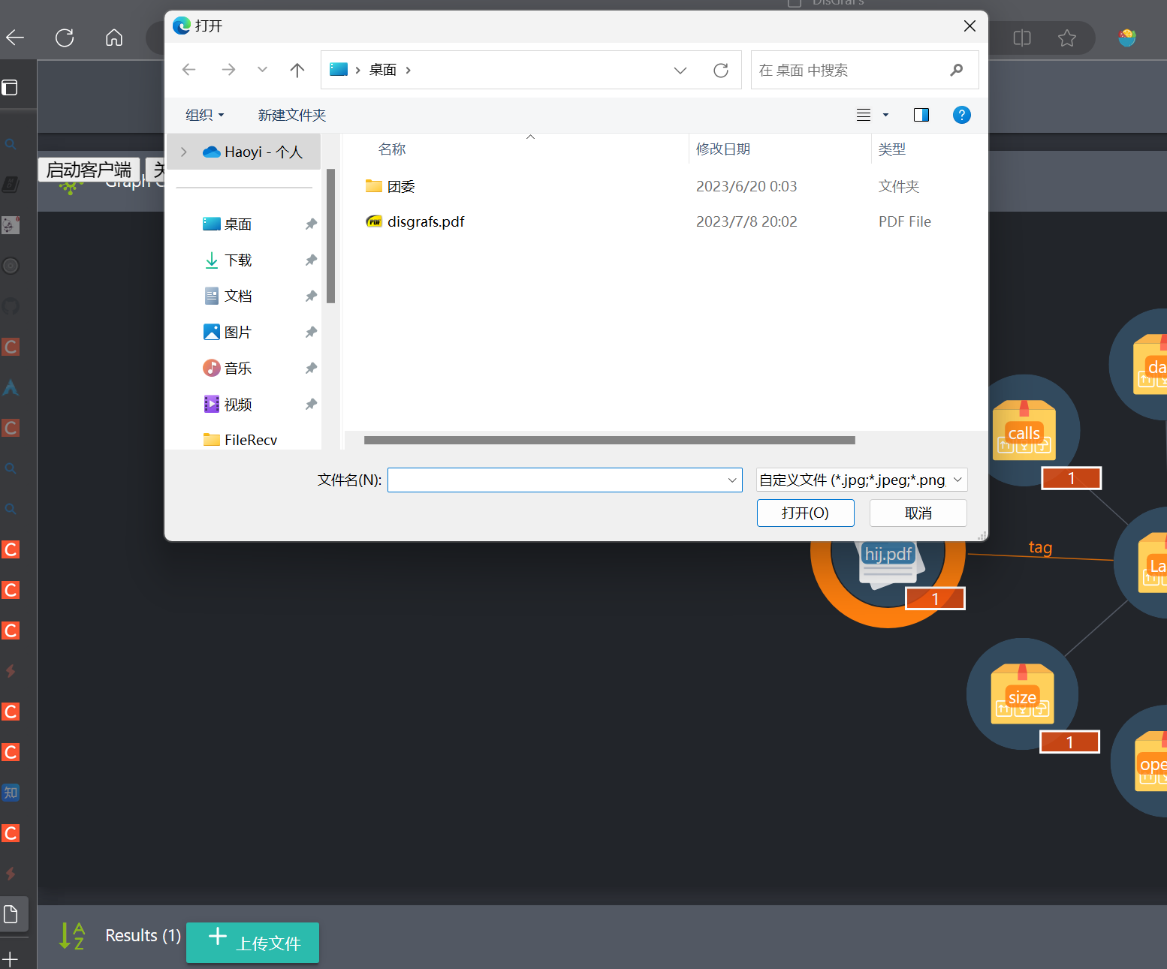
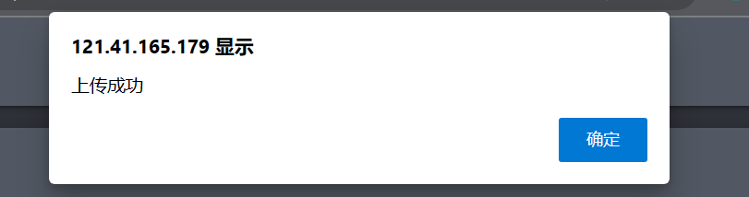
上传文件——用户端

Slide 10
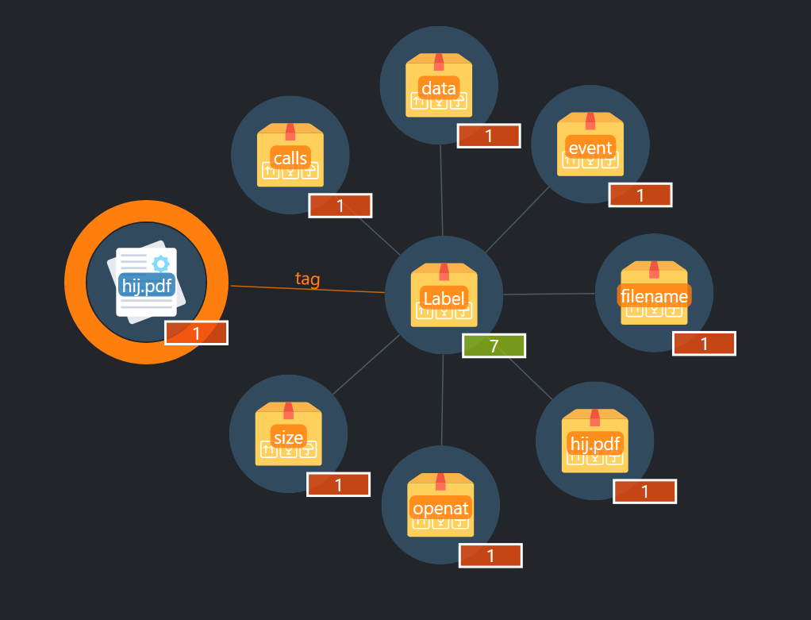
打标效果

Slide 11
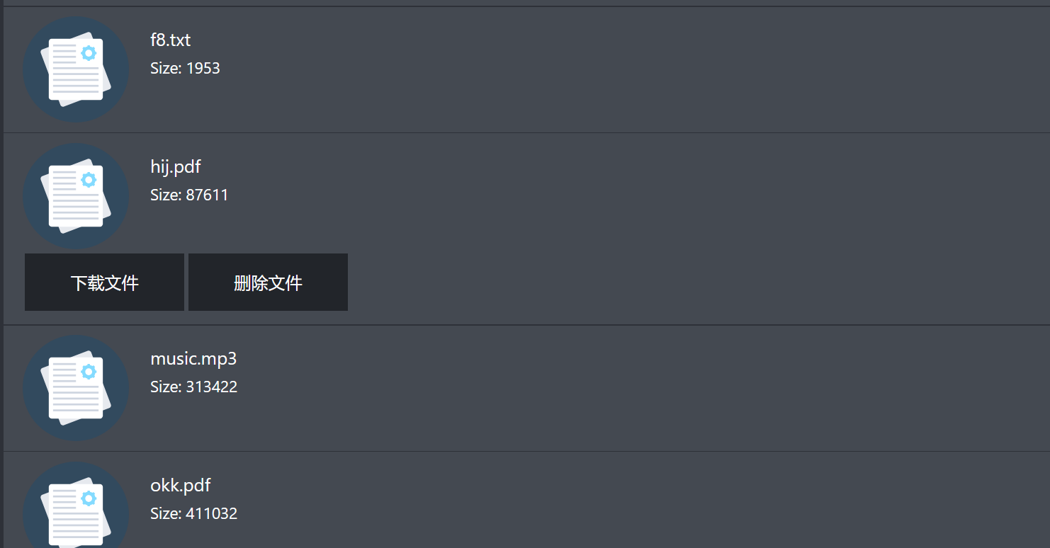
下载文件

Slide 12
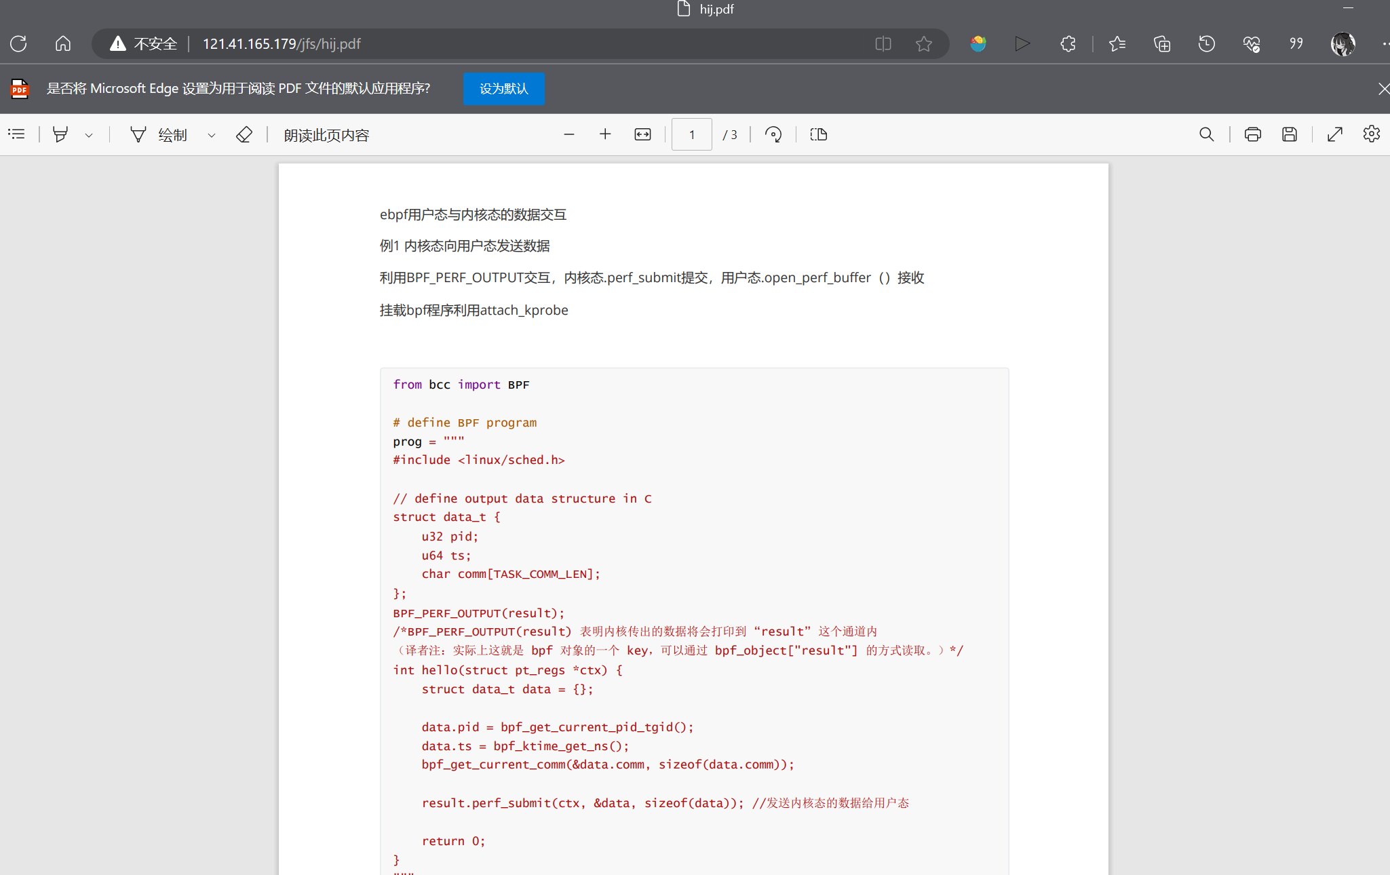
下载文件

Slide 13
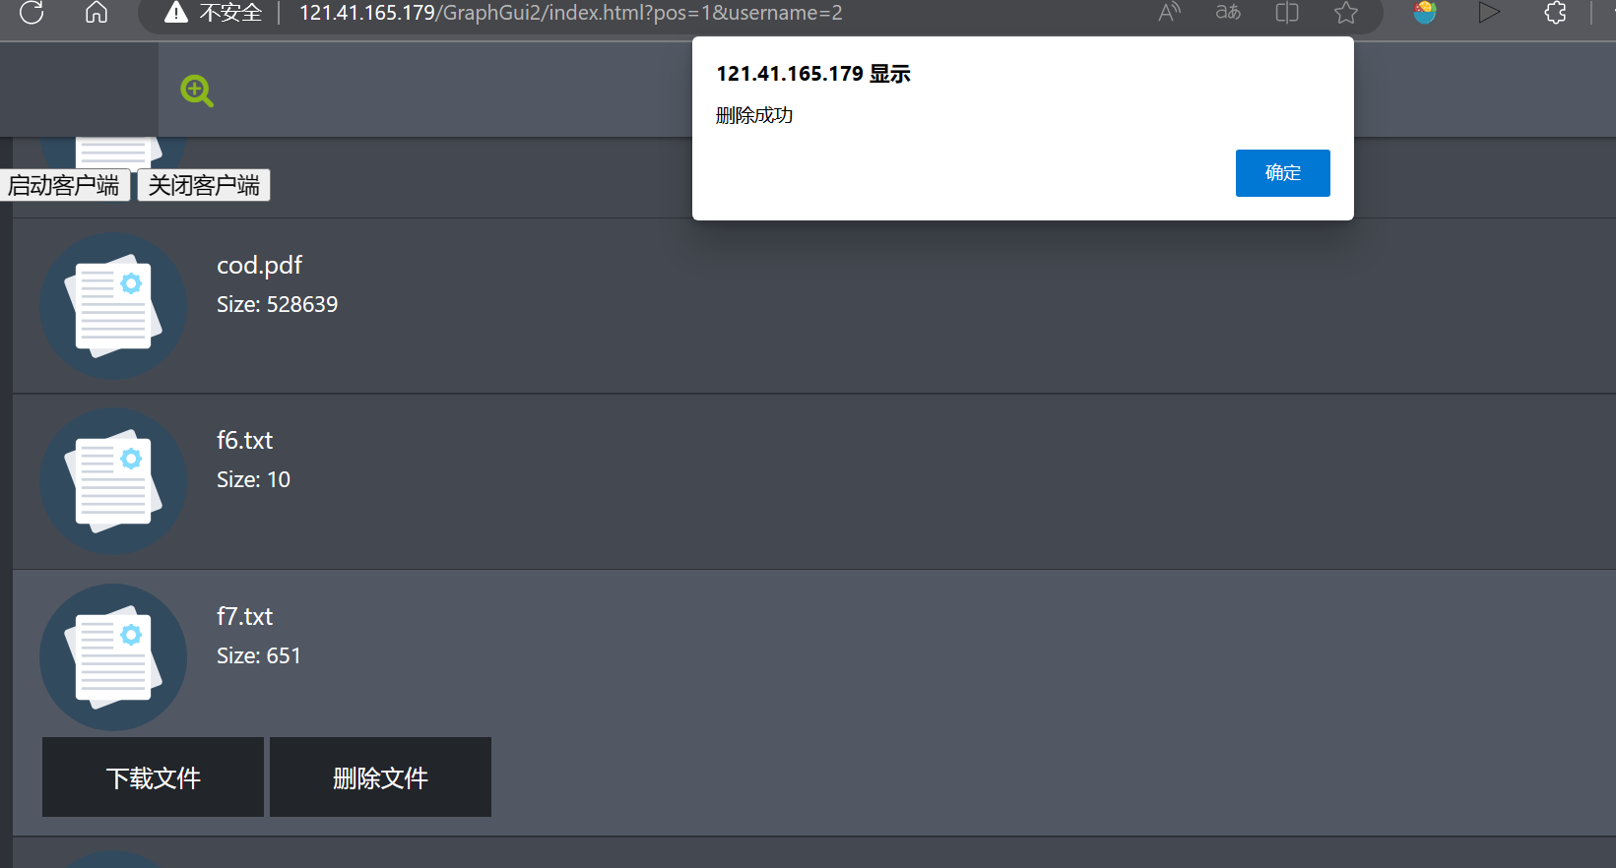
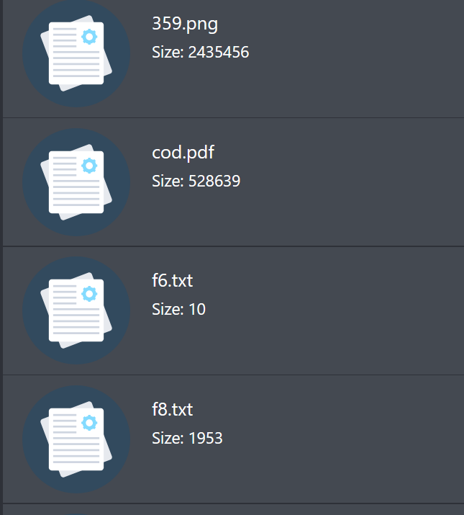
删除文件

Slide 14
网络IO优化
提高分布式文件系统IO性能的思路
网络IO优化：如使用高性能网络设备、采用分布式存储技术、使用协议优化
引入技术：如eBPF和XDP技术，可以在内核中优化文件系统的IO操作

Slide 15
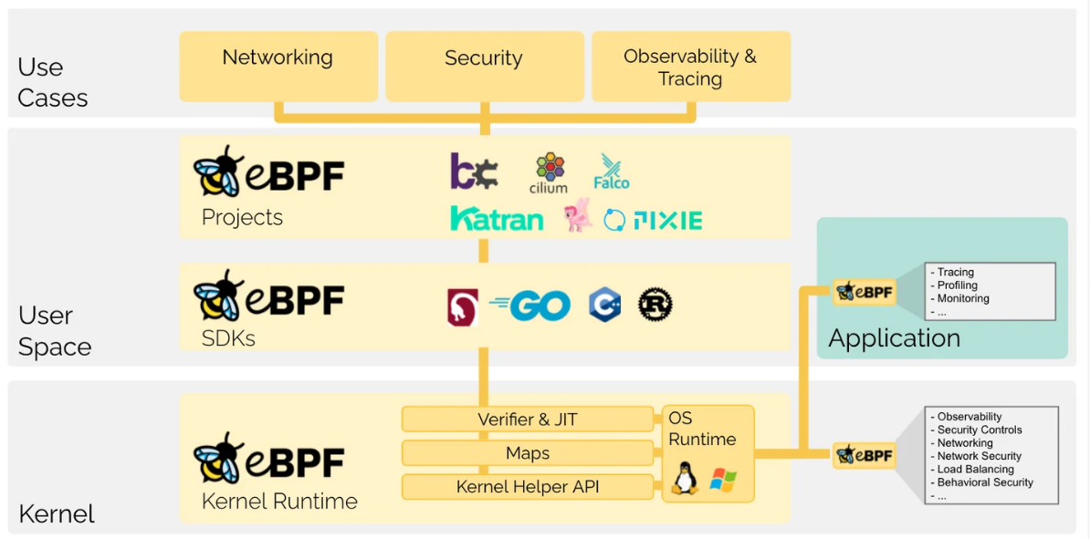
EBPF特点
不修改内核源代码动态地改变内核的行为
事件驱动，在内核或应用程序通过钩点（hook）时运行
BPF maps实现用户空间和内核空间数据交换
Maps

Slide 16
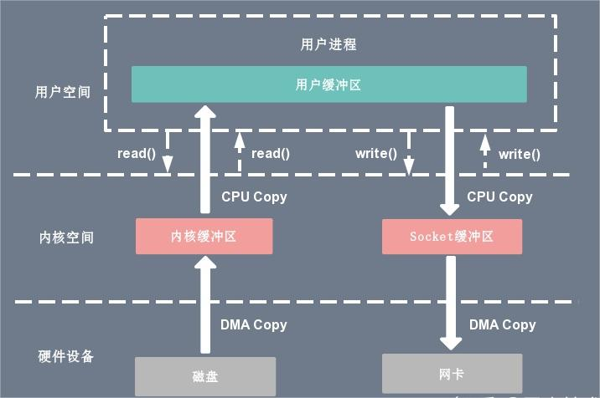
传统IO模型
传统数据传输
多次的数据拷贝
频繁的上下文切换
性能瓶颈
额外的CPU开销
额外的系统调用开销
增加内存带宽的消耗

Slide 17
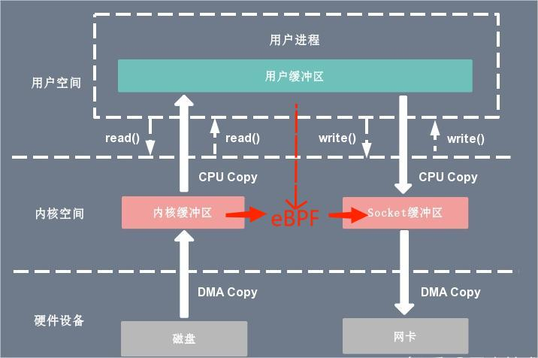
我们提出的新思路：
eBPF：
独特的map机制减少数据拷贝次数
可以减少用户态与内核态之间的上下文切换
可以利用各种内核缓冲区
安全检测机制可以提高程序运行的安全性
允许在加速文件传输的同时对文件进行细粒度的操作
可以实现内存缓存和预读机制
程序可以在运行时动态修改

Slide 18
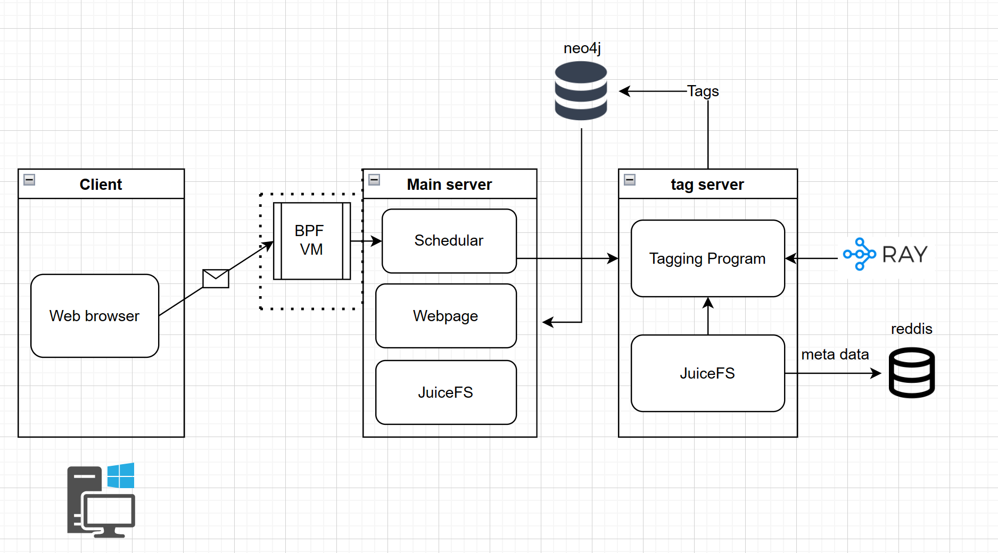

Slide 19
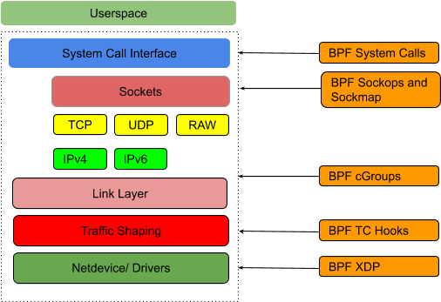
XDP -Theory
XDP是一个基于eBPF的框架，可以在BPF应用程序中执行高速数据包处理。
XDP可用于在eBPF架构中实现高性能数据包处理，主要使用内核旁路技术。这大大减少了内核所需的开销，因为它不需要处理上下文切换、网络层处理、中断等。

Slide 20
XDP -Theory
创建BPF虚拟机
PROG钩子挂载
提取映射id，并映射到虚拟文件系统
可以访问该map.编译XDP相应代码，对数据包进行处理

Slide 21
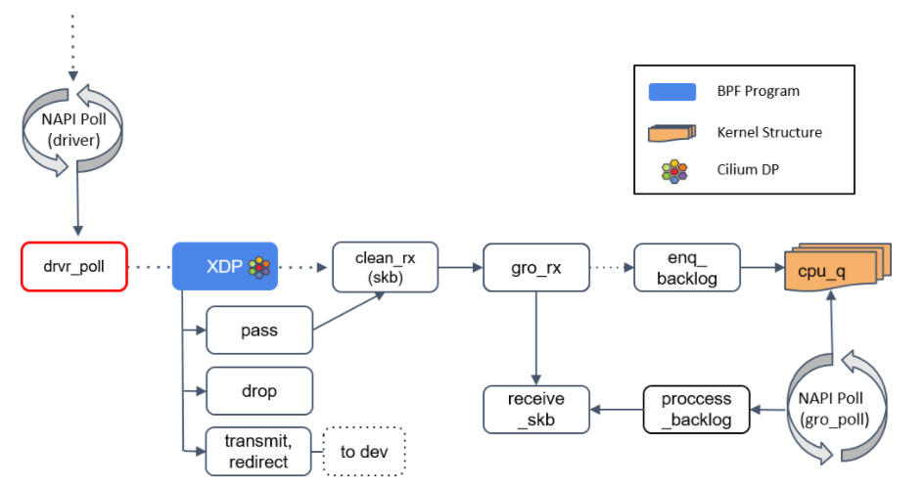
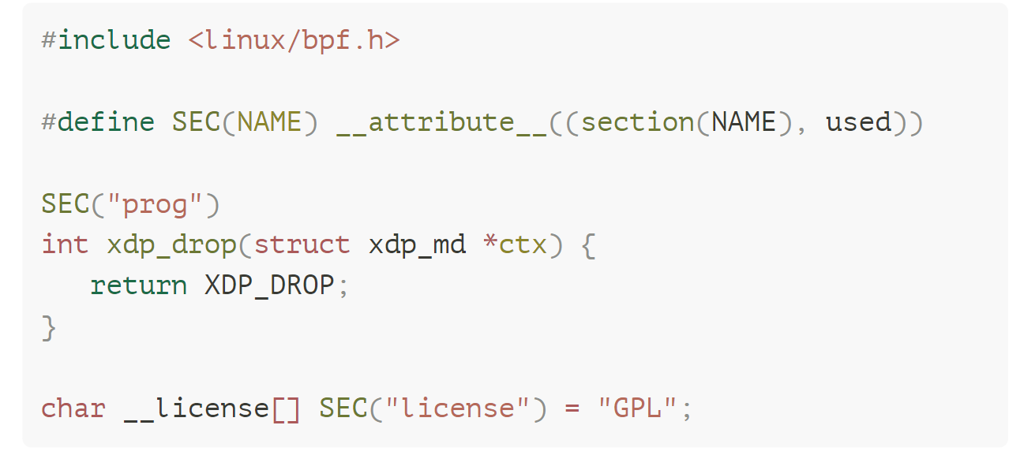
XDP -Theory

Slide 22
XDP基本操作
XDP_DROP – 丢弃
XDP_PASS –正常转发到用户空间
XDP_TX – 转发到接收的同一网络接口。
XDP_REDIRECT –重定向。

Slide 23
How？
DFS的部署
eBPF程序的编写与装载
IO性能优化效果检测
实现在DisGraFS上的适配
为文件系统提供eBPF支持
设计新的映射类型以支持用户空间和内核的通信和高效IO
修改文件系统驱动程序调用写好的eBPF程序
用于运行性能测试的软件工具
Prometheus
Grafana
Iostat
……

Slide 24
XDP实现http filter
创建BPF虚拟机
PROG钩子挂载
提取由上述程序创建的sockhash映射的id，并将该映射固定到虚拟文件系统
访问map. 对数据包进行处理(不符合就DROP,符合就PASS)

Slide 25
XDP实现bypass
创建BPF虚拟机
PROG钩子挂载
提取由上述程序创建的sockhash映射的id，并将该映射固定到虚拟文件系统
访问map. 对数据包进行处理(进行转发或XDP_REDIRECT)

Slide 26
XDP实现CPU负载均衡
1. 提高系统的并发处理能力：通过将数据包分散到多个CPU上处理，可以提高系统的并发处理能力。这样可以避免某些CPU负载过高，而其他CPU负载较低的情况，实现系统资源的合理分配，提高系统的整体性能和效率。
2. 提高系统的容错性：通过将数据包分散到多个CPU上处理，即使其中一个CPU出现故障或负载过高，其他CPU仍然可以继续处理数据包，确保系统的可用性和稳定性。
为什么？

Slide 27
XDP实现CPU负载均衡
hook点的设置：b.attach_xdp(in_if, in_fn, flags)
将 XDP 程序附加到指定的网络接口上，XDP 程序的 hook 点是数据包到达网络接口之后、进入内核网络协议栈之前。

Slide 28
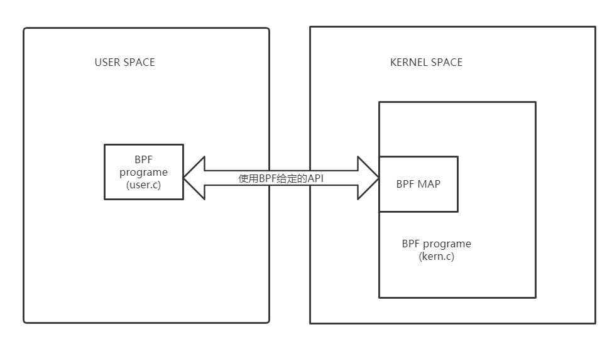
XDP实现CPU负载均衡
如何实现？
bpf map来帮忙！

Slide 29
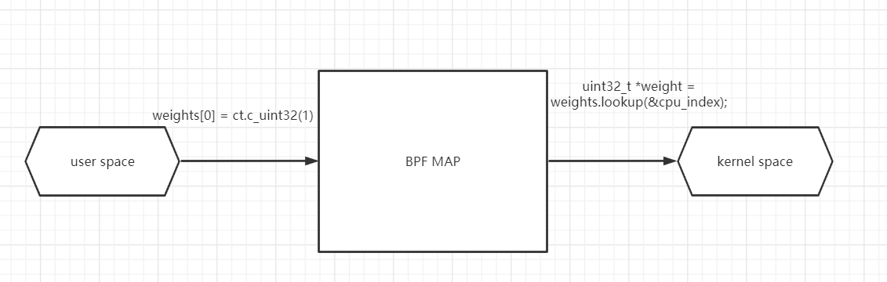
XDP实现CPU负载均衡

Slide 30
XDP实现CPU负载均衡
CPU负载平衡算法
1. 轮询（Round Robin）
2. 最少连接（Least Connection）
3. 加权轮询（Weighted Round Robin）
4. 加权最少连接（Weighted Least Connection）
5. 动态加权轮询
...

Slide 31
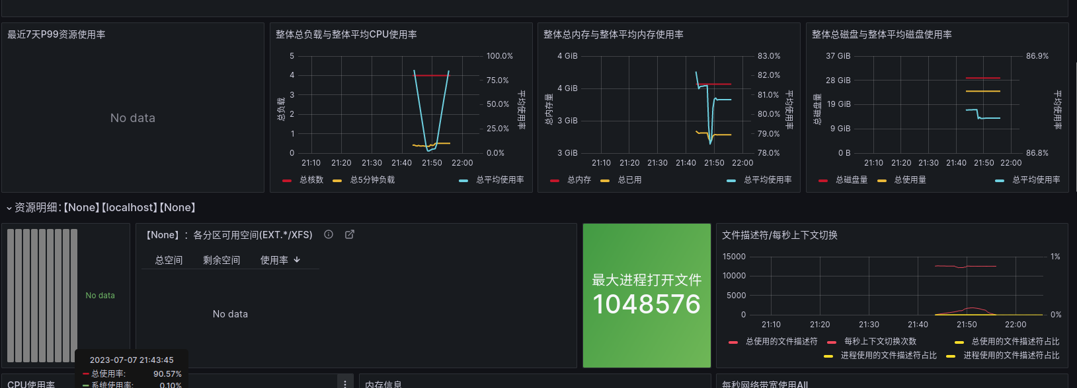
XDP实现CPU负载均衡

Slide 32
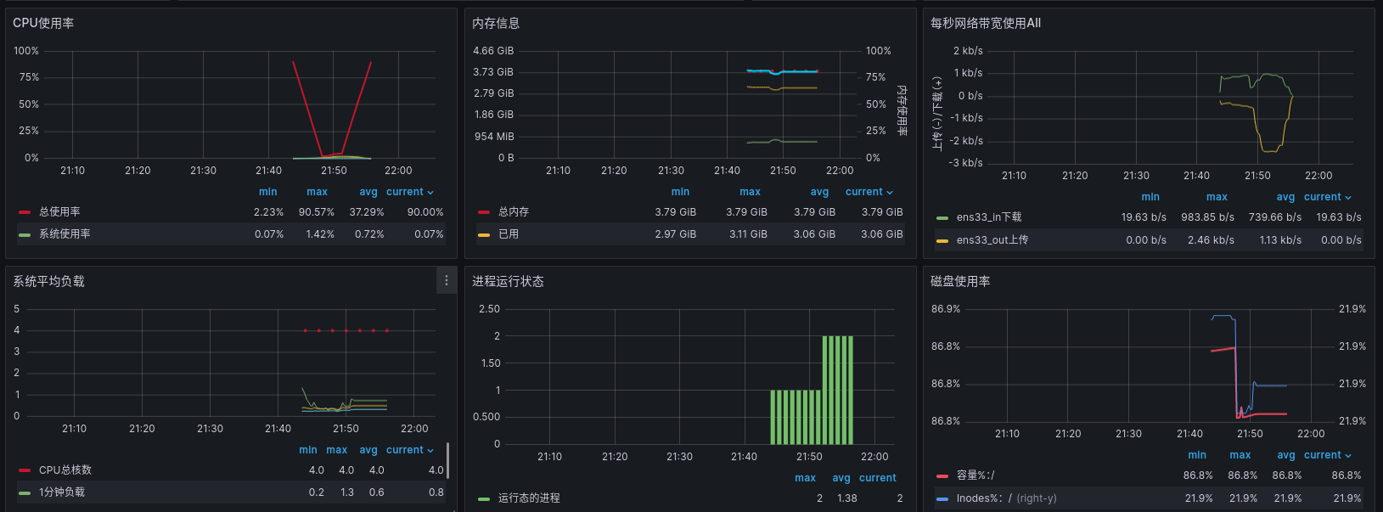
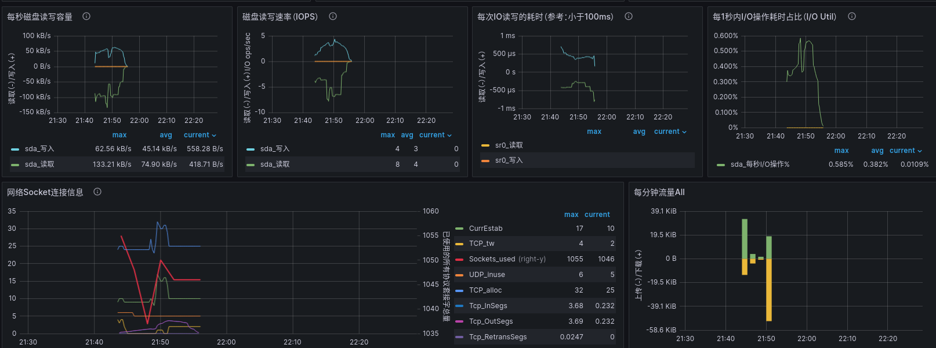
XDP实现CPU负载均衡

Slide 33
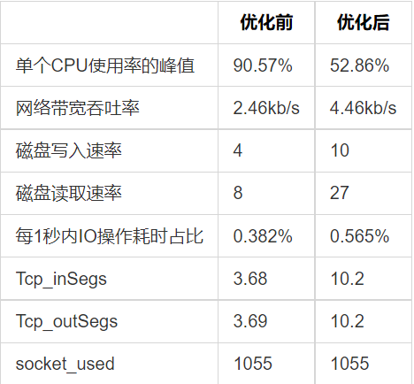
XDP实现CPU负载均衡
测试结果总结：
Tcp_InSegs: 接收的TCP报文段数量。
Tcp_OutSegs: 发送的TCP报文段数量。
这些指标表示接收和发送的TCP报文段数量，可以用于监测网络的数据传输情况和活跃度。较高的数值可能表示较大的数据传输量，但同时也可能暗示网络拥塞或重传情况。

Slide 34
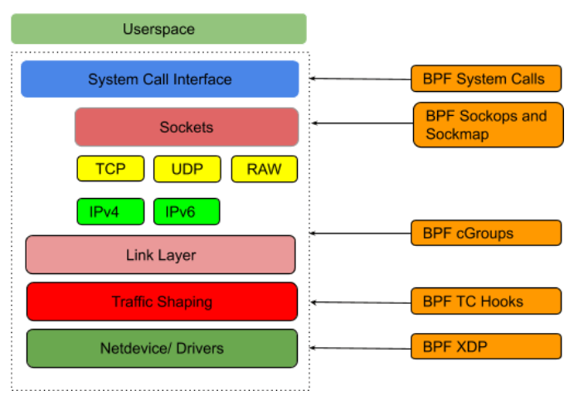
XDP实现socket_redirect：基本原理
目标：在网络socket通信端位于同一主机上时，使用ebpf程序实现套接字数据重定向从而加速网络。
ebpf程序一：hook点位于socket层，负责拦截所有 TCP socket connection 事件，然后将 socket 信息存储到一个全局映射中（BPF_MAP_TYPE_SOCKHASH）；
ebpf程序二：hook点在协议族与tc层之间，拦截所有sendmsg() 系统调用，然后从 map 中查询发出者socket的对接端，之后直接将数据重定向到对端。

Slide 35
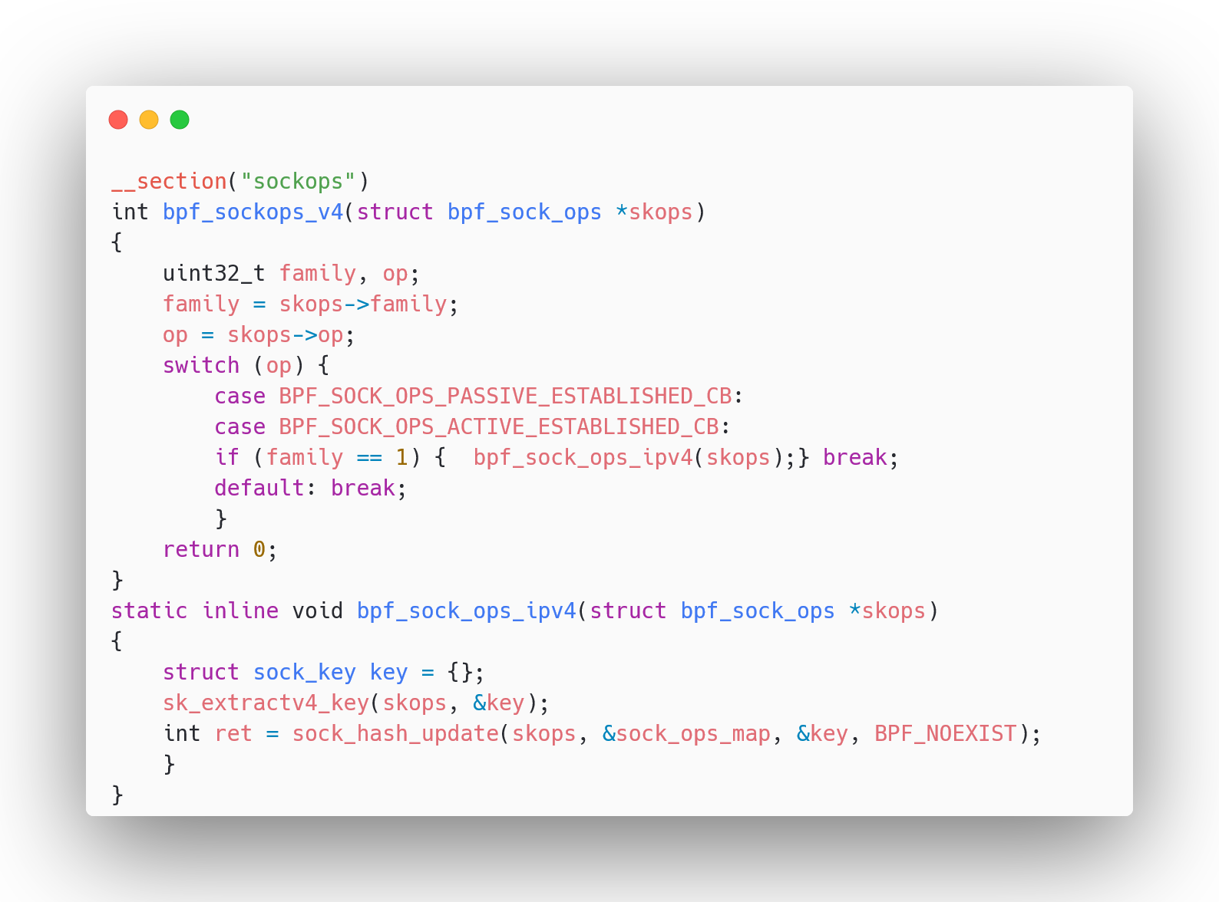
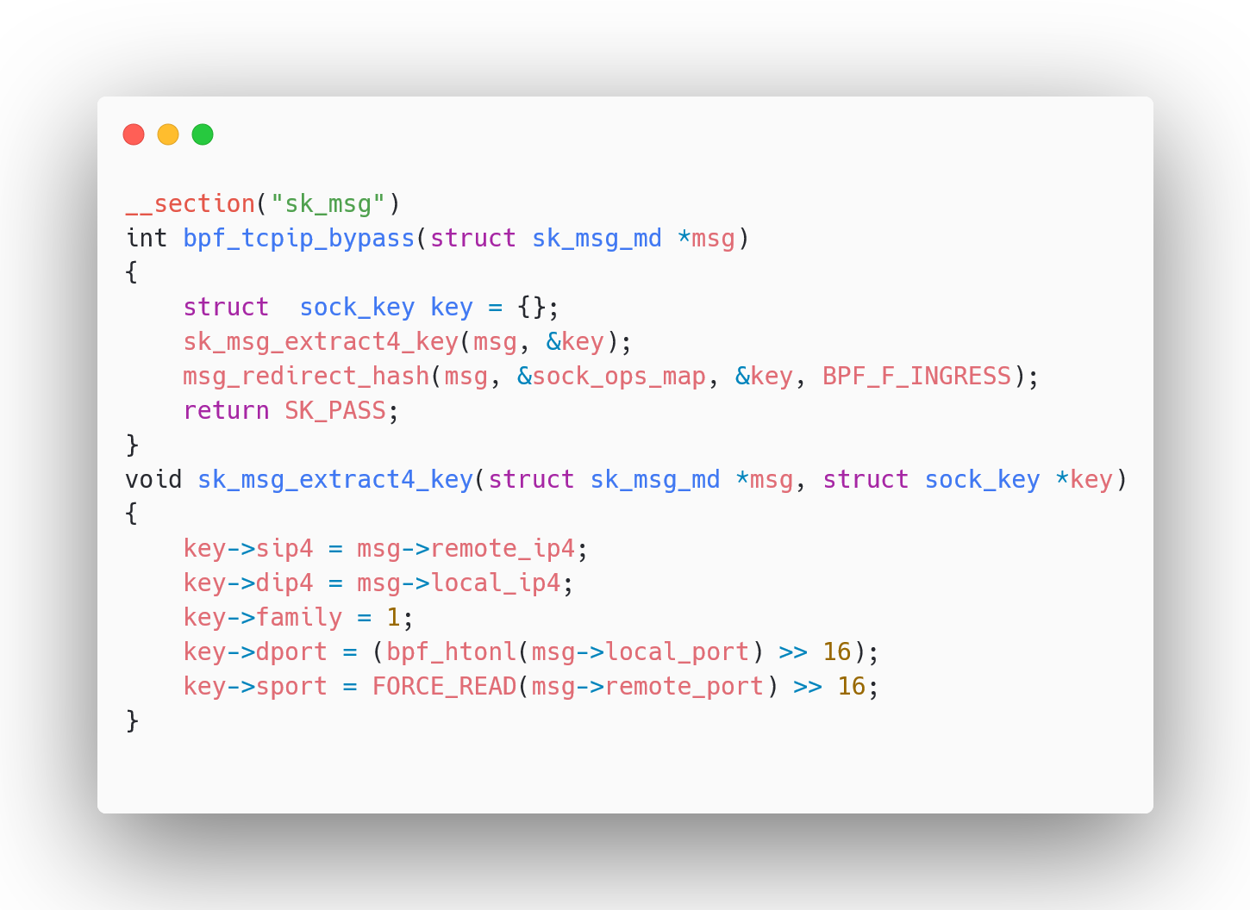
XDP实现socket_redirect：代码核心

Slide 36
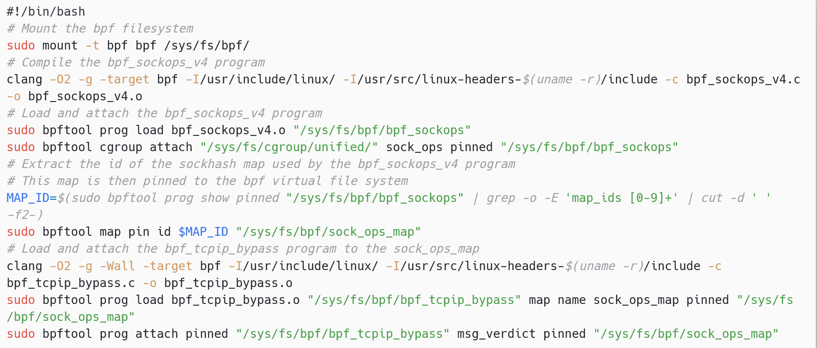
XDP实现socket_redirect：代码核心
1、 挂载bpf文件系统以便固定SOCKHASH_MAP
2、编译、加载(load)、绑定 (attach)
bpf_sockops
3、编译、加载、绑定
bpf_tcpipbypass

Slide 37
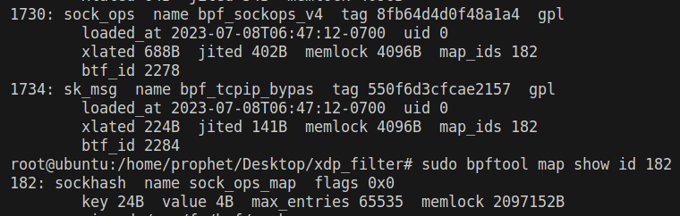
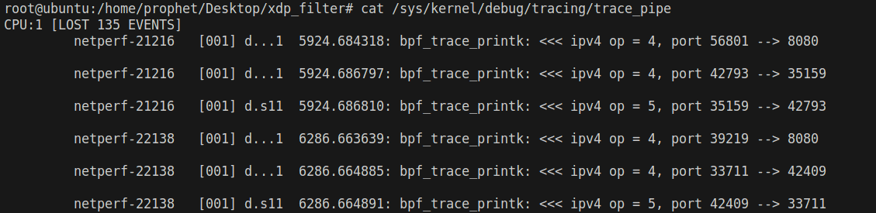
XDP实现socket_redirect：实机运行
bpftool prog show显示所有已被加载到内核中的bpf程序，使用特定的map_id 可以访问ebpf特定映射对象。
通过跟踪显示同一主机上正在进行的ipv4数据包bypassing tcp/ip协议栈

Slide 38
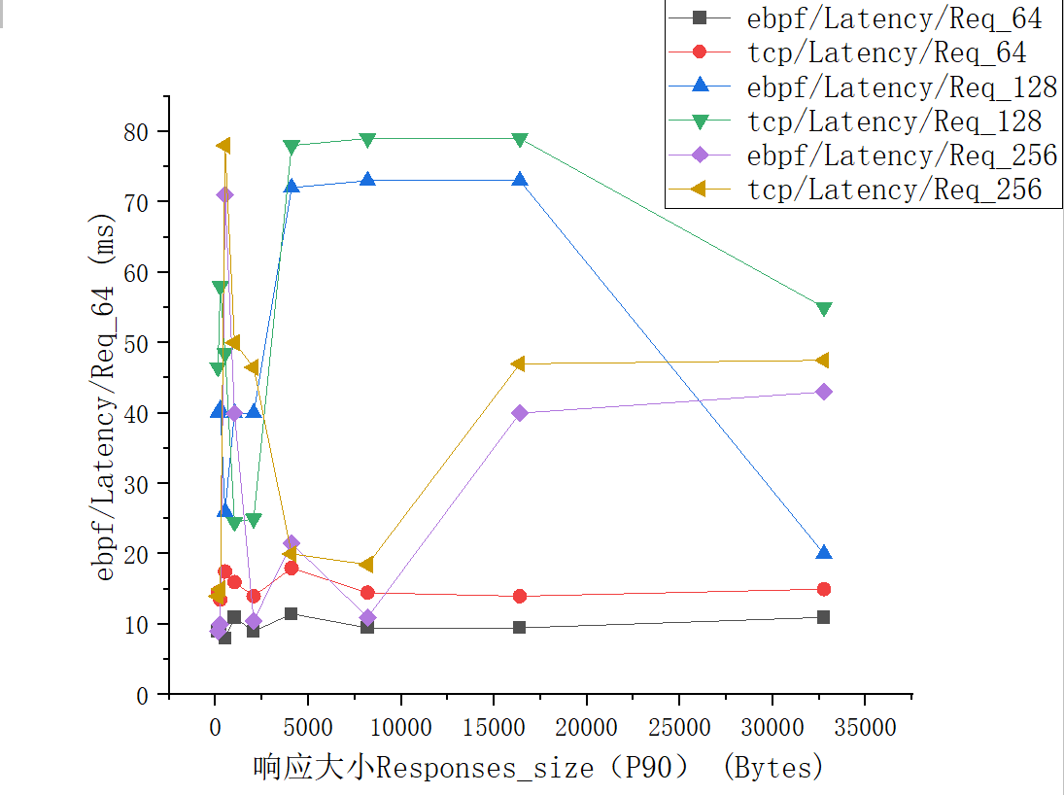
XDP实现socket_redirect：性能分析
利用netperf工具，在不同的请求响应大小、不同测试时间（本图为90s）下，对ebpf绕过协议栈与未绕过协议栈时的响应网络延迟时间进行对比，可见在响应数据量较小时两者性能差别不大，在响应数据量较大时ebpf程序路径要明显优于tcp栈路径。

Slide 39
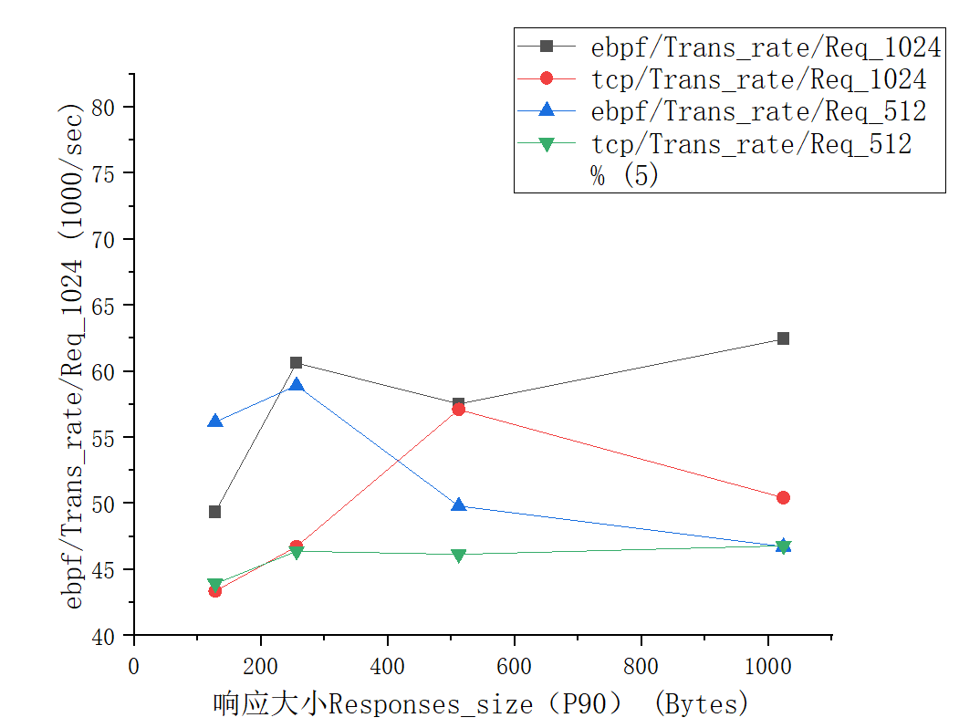
XDP实现socket_redirect：性能分析
同样利用netperf工具，在不同的请求响应大小、不同测试时间（本图为90s）下，对ebpf绕过协议栈与未绕过协议栈时的事务量处理速率进行对比，可见大多数情况下ebpf路径优于协议栈路径，但这种优化性能不太稳定，且随着响应数据量的增加两者性能可能趋于相似。

Slide 40
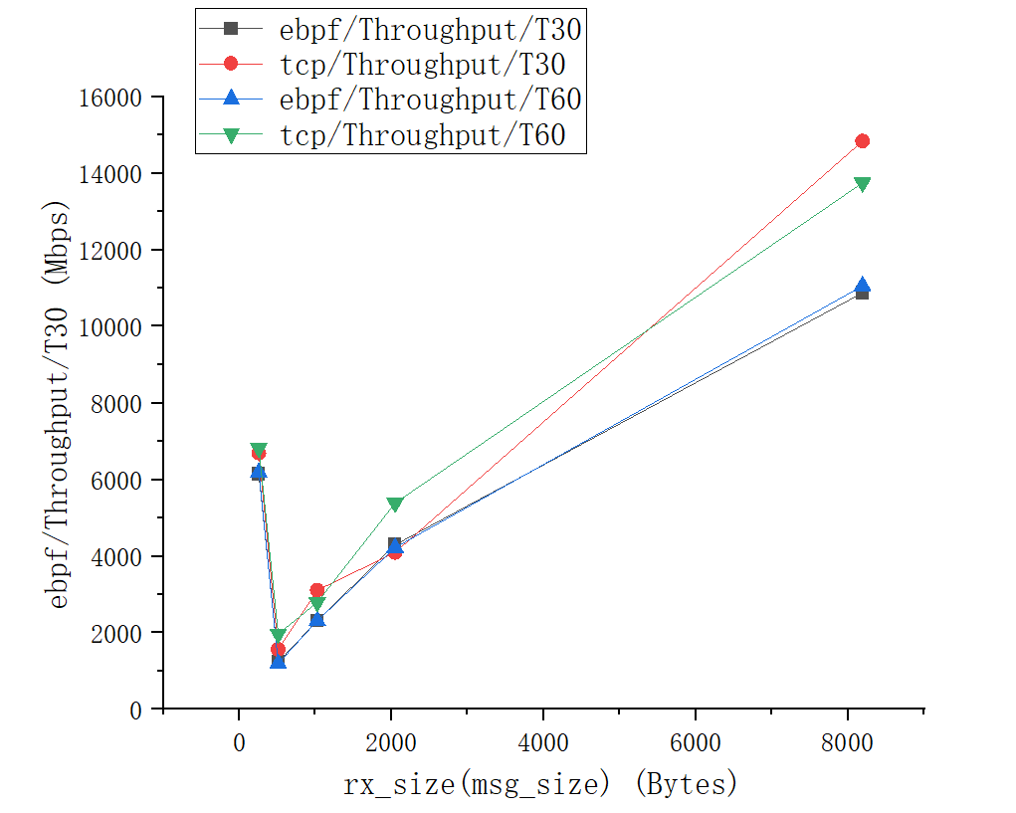
XDP实现socket_redirect：性能分析
最后同样利用netperf工具，在不同的rx缓冲池大小、不同测试时长下，对ebpf绕过协议栈与未绕过协议栈时的网络吞吐量进行对比，可见tcp路径的平均性能要优于ebpf，这是因为linux自带的Nagle算法优化程度要优于ebpf路径。
Nagle's algorithm 的主要原则是尽可能将较小的数据包合并成更大的数据块进行传输，以减少网络传输的开销。具体来说，该算法将数据缓冲区中的数据累积到一个最大的 TCP Maximum Segment Size (MSS) 之前，然后再发送。这样可以减少网络上的报文段数量，提高带宽利用率。

Slide 41
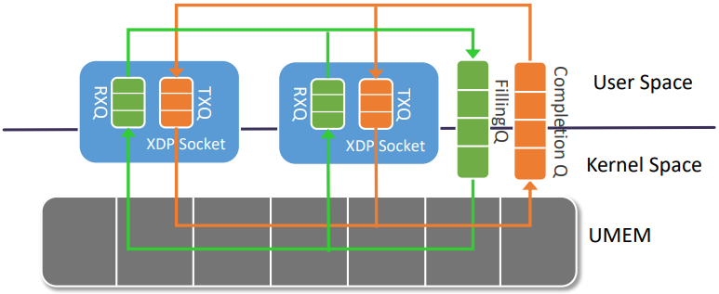
AF_XDP——用户态网络协议栈的新思路！
xdp 没有完全绕过内核，但是可以让包跳过内核的网络栈，直接从用户空间读取，可以通过 `AF_XDP` 的 `XDP_REDIRECT` 语义实现。
使用socket()创建xsk
每个xsk有两个ring：RX/TX
RX用来接收、TX用来发送
RX和TX可共享同一UMEM（减少数据拷贝）
UMEM也有两个ring：FILL/COMPLETION
使用 FILL RING 向内核发送可以承载报文的 addr (该 addr 指向UMEM中某个chunk)，以供内核填充RX数据包数据
COMPLETION RING包含内核已完全传输的 chunks 地址，可以由用户空间再次用于 TX 或 RX

Slide 42
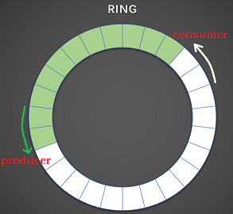
AF_XDP收发包过程
XSK的操作涉及四个Ring：RX、TX、Fill和Completion Ring；都是单生产者单消费者（SCSP）模型
ring就是一个固定长度的数组，并且同时拥有一个生产者和一个消费者，生产者向数组中逐个填写数据，消费者从数组中逐个读取生产者填充的数据，生产者和消费者都用数组的下标表示，不断累加，像一个环一样不断重复生产然后消费的动作，因此得名ring。

Slide 43
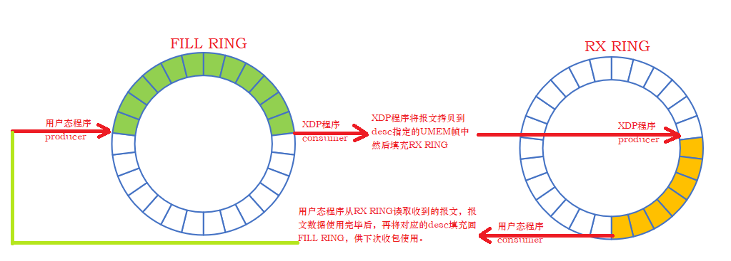
AF_XDP收发包过程
XSK的操作涉及四个Ring：RX、TX、Fill和Completion Ring；都是单生产者单消费者（SCSP）模型
收包过程
收包过程是由XDP程序触发的，但是XDP程序收包，需要依赖用户态程序填充FILL RING，将可以承载报文的desc告诉XDP程序

Slide 44
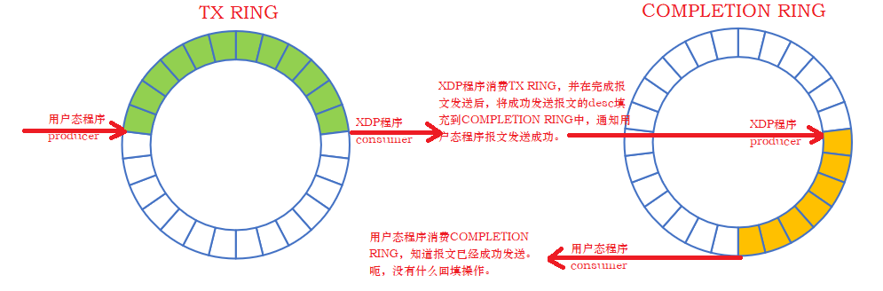
AF_XDP收发包过程
XSK的操作涉及四个Ring：RX、TX、Fill和Completion Ring；都是单生产者单消费者（SCSP）模型
发包过程
发包真的没啥好说的。初始化的时候不用管，想发包的时候直接就发啦。

Slide 45
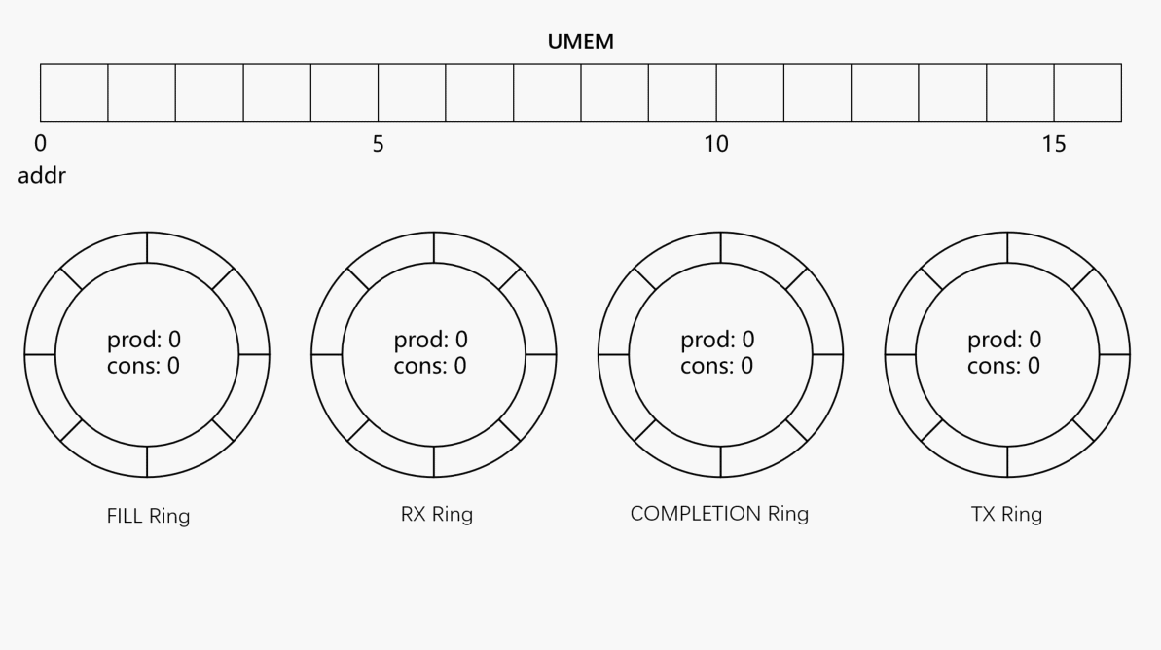
AF_XDP收发包过程
XSK的操作涉及四个Ring：RX、TX、Fill和Completion Ring；都是单生产者单消费者（SCSP）模型

Slide 46
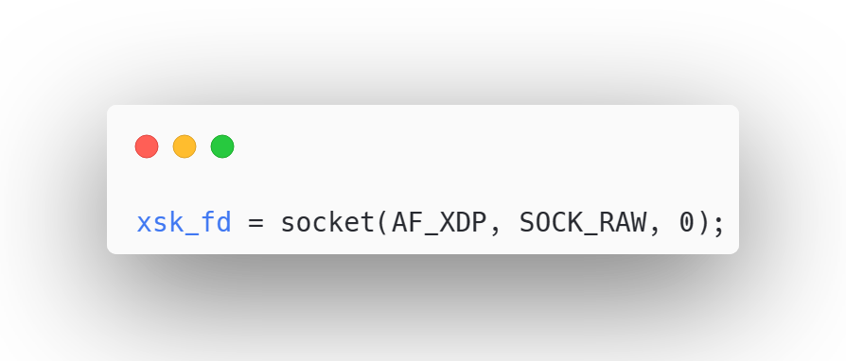
AF_XDP需要哪些准备？
创建AF_XDP的socket
AF_XDP的socket照样还是socket😃

Slide 47
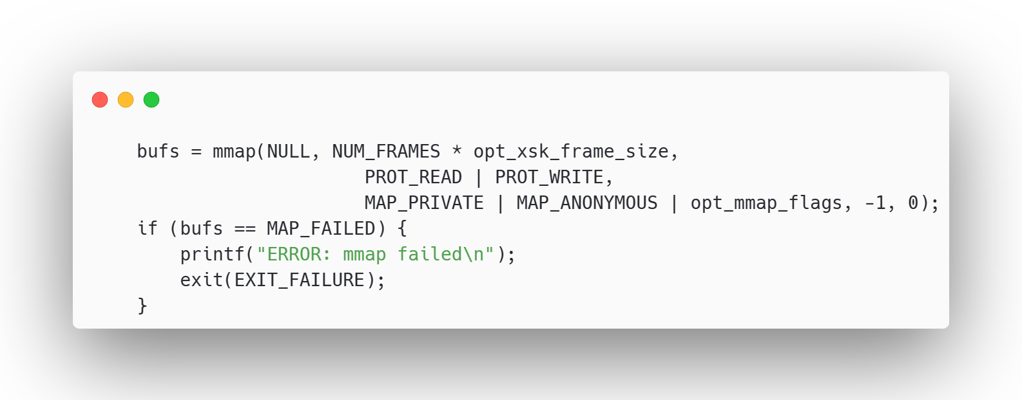
AF_XDP需要哪些准备？
为UMEM申请内存
前面提到UMEM是一块包含固定大小chunk的内存，我们可以通过malloc/mmap/hugepages申请。。

Slide 48
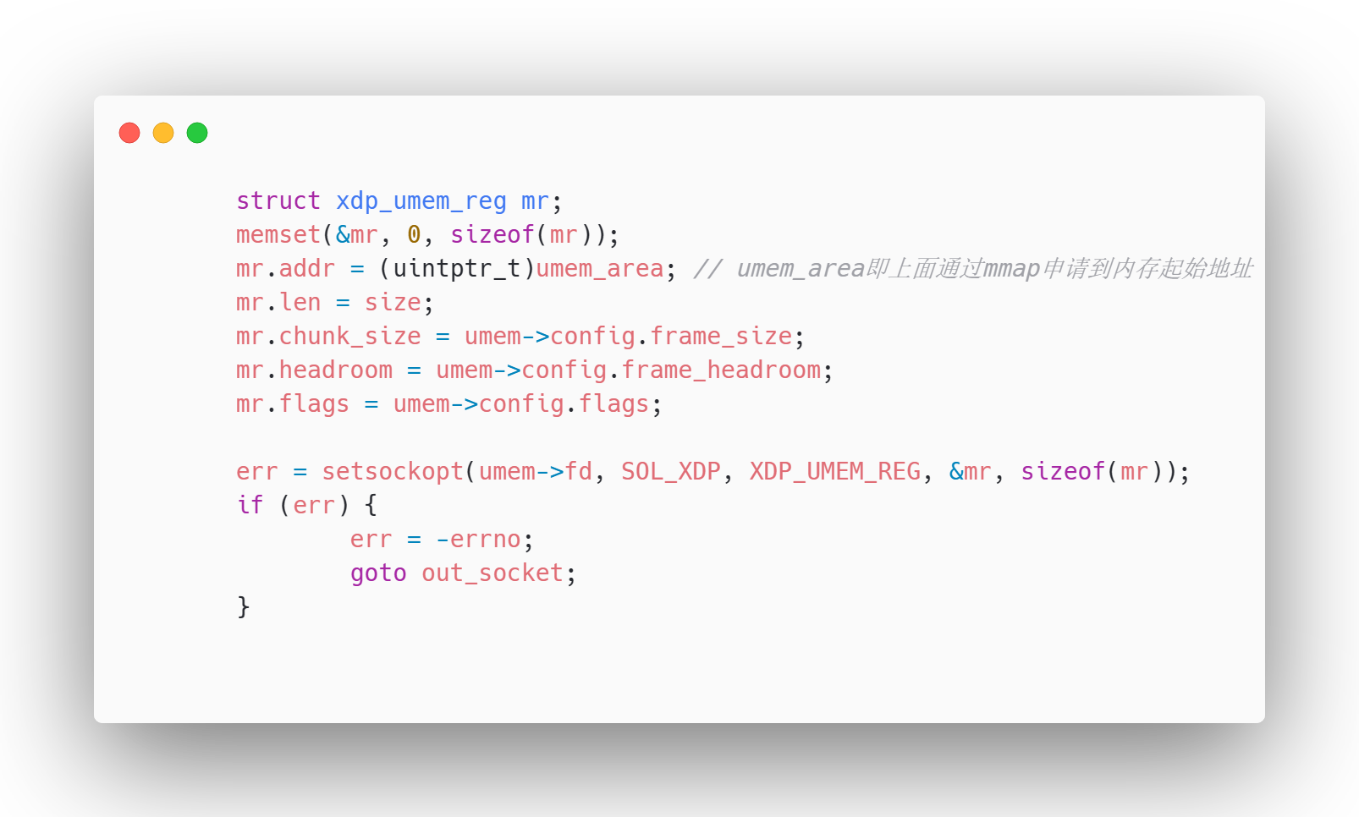
AF_XDP需要哪些准备？
向xsk注册UMEM
addr就是UMEM内存的起始地址；
len是整个UMEM内存的总长度；
chunk_size就是每个chunk的大小；
headroom，如果设置了，那么报文数据将不是从每个chunk的起始地址开始存储，而是要预留出headroom大小的内存，再开始存储报文数据，headroom在隧道网络中非常常见，方便封装外层头部；

Slide 49
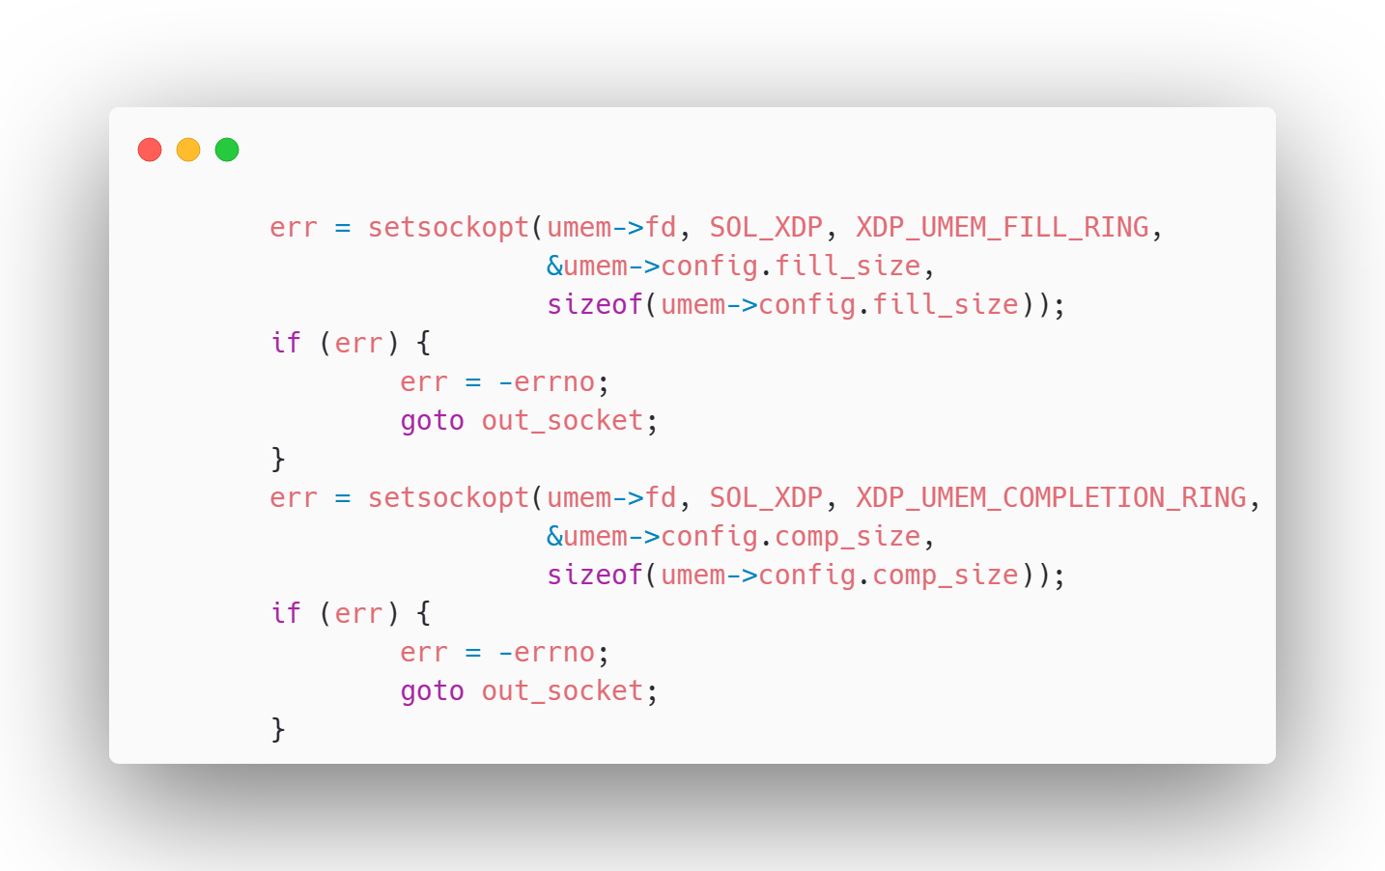
AF_XDP需要哪些准备？
创建FILL / COMPLETION RING
创建ring的过程主要是初始化 producer 和 consumer 的下标，以及创建ring数组。

Slide 50
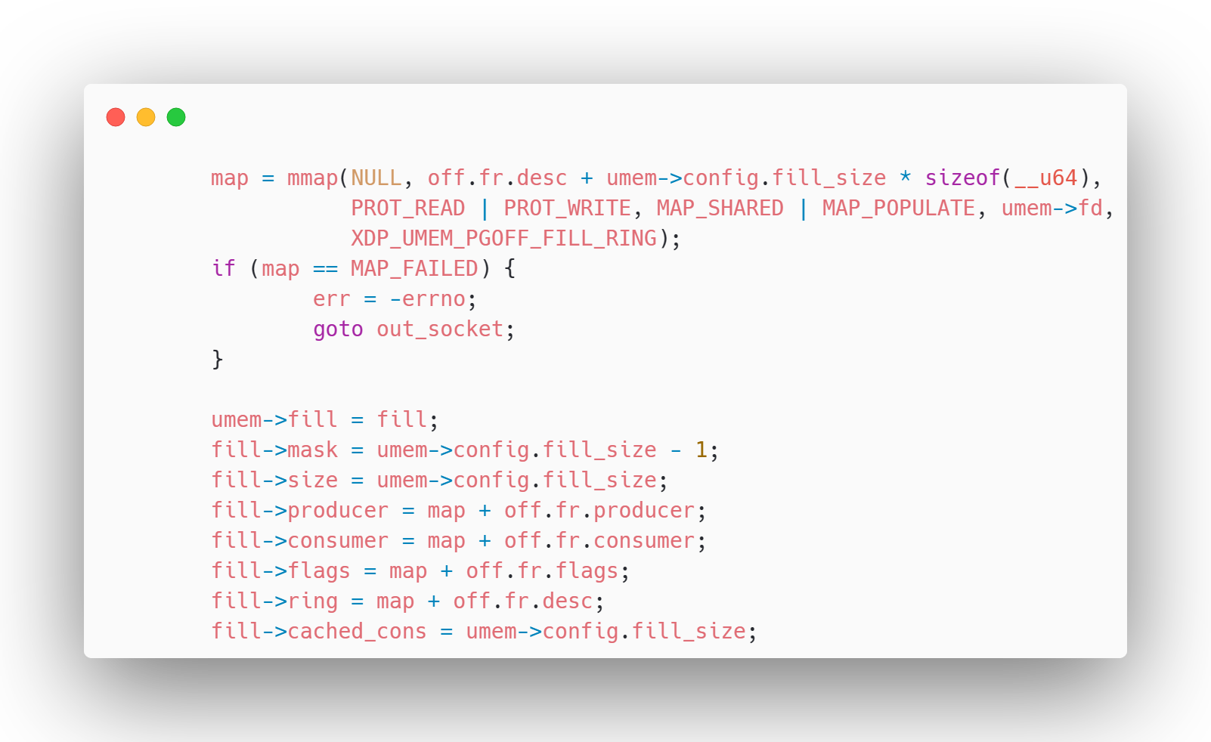
AF_XDP需要哪些准备？
将FILL RING 映射到用户态
需要先借助xsk_get_mmap_offsets() 函数获取内核中ring结构各成员的偏移，以便mmap()之后准确识别内存中各成员位置
Ring所在内存结构分布

Slide 51
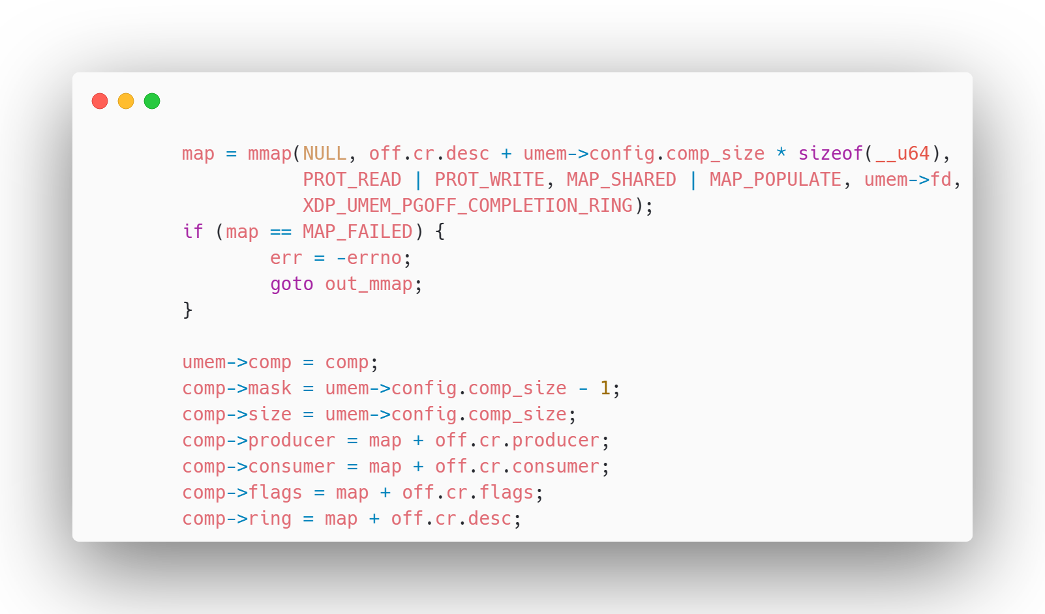
AF_XDP需要哪些准备？
将COMPLETION RING 映射到用户态
与FILL RING的映射相同

Slide 52
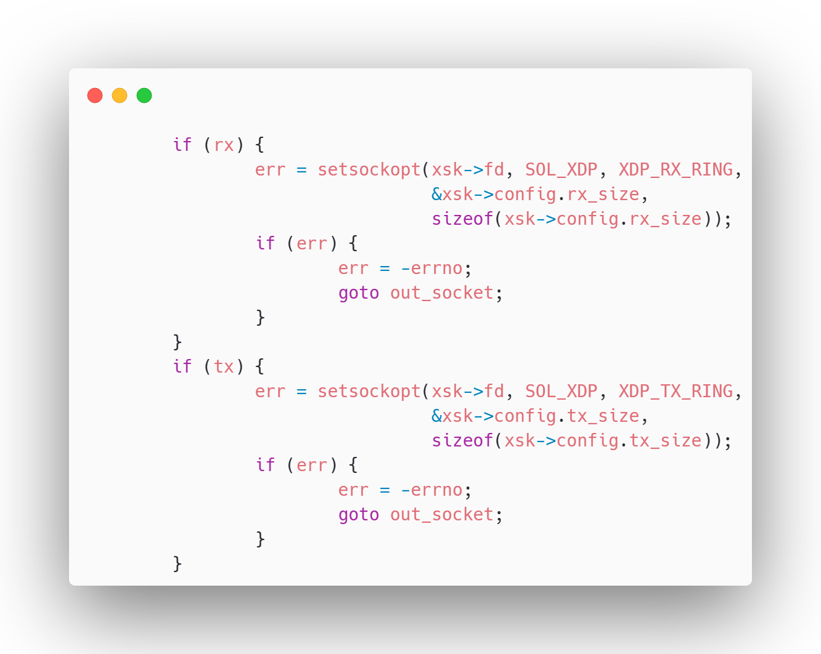
AF_XDP需要哪些准备？
创建RX RING和TX RING然后mmap
其实这里和 FILL RING 以及 COMPLETION RING的做法基本完全一致，这边仅贴出创建部分的代码

Slide 53
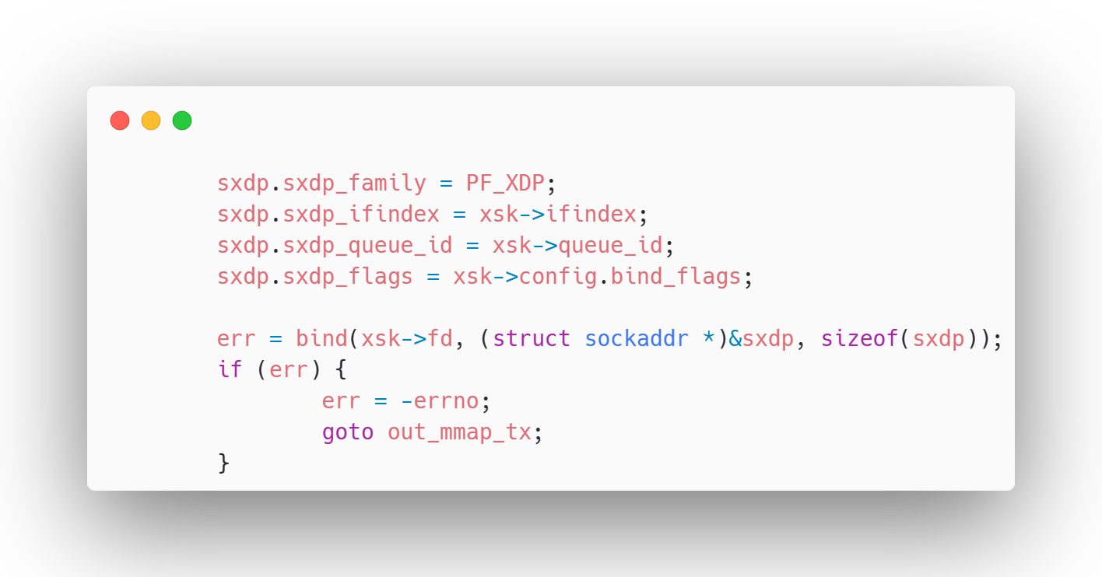
AF_XDP需要哪些准备？
调用bind()将AF_XDP socket绑定的指定设备的某一队列
结尾这块和一般socket处理相同

Slide 54
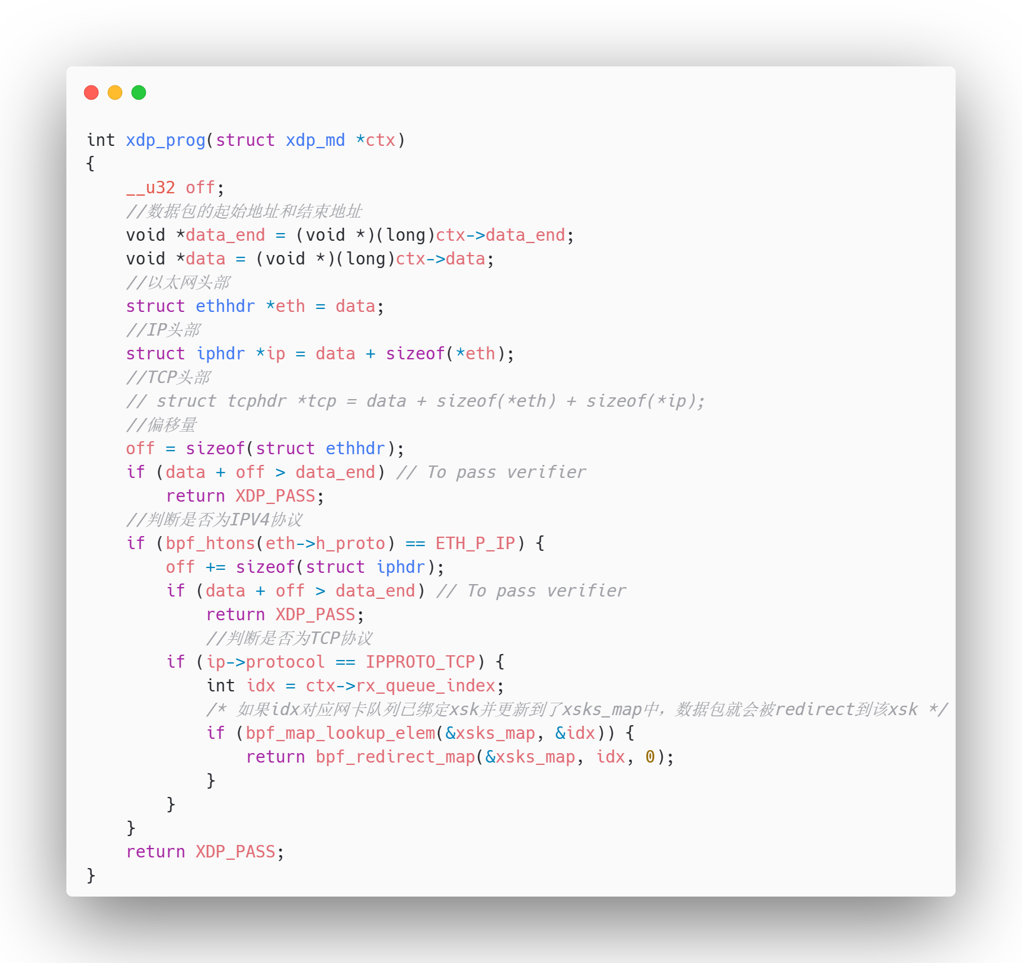
AF_XDP内核态程序
AF_XDP 利用了 bpf_redirect_map() 函数以及 BPF_MAP_TYPE_XSKMAP 类型的 map 实现将报文重定向到用户态程序。
过滤出IPv4 TCP报文，将其redirect到XSK，其余数据包则是通过XDP_PASS给内核去继续处理

Slide 55
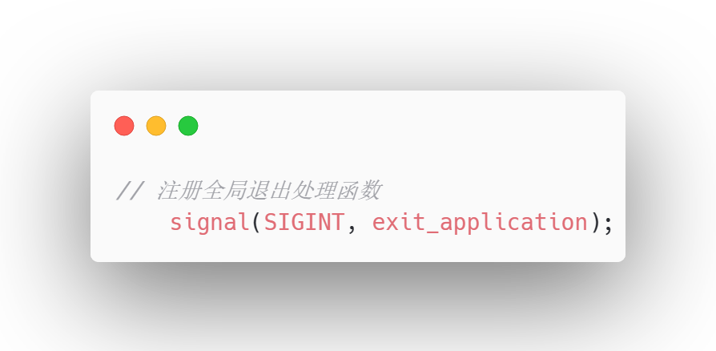
AF_XDP用户态程序
既然是redirect到用户空间，主要工作都在用户空间，包括创建umem、xsk、处理各个ring收发包、处理数据包等。

Slide 56
AF_XDP用户态程序
既然是redirect到用户空间，主要工作都在用户空间，包括创建umem、xsk、处理各个ring收发包、处理数据包等。

Slide 57

AF_XDP用户态程序
既然是redirect到用户空间，主要工作都在用户空间，包括创建umem、xsk、处理各个ring收发包、处理数据包等。

Slide 58

AF_XDP用户态程序
既然是redirect到用户空间，主要工作都在用户空间，包括创建umem、xsk、处理各个ring收发包、处理数据包等。

Slide 59

AF_XDP用户态程序
既然是redirect到用户空间，主要工作都在用户空间，包括创建umem、xsk、处理各个ring收发包、处理数据包等。

Slide 60

AF_XDP用户态程序
既然是redirect到用户空间，主要工作都在用户空间，包括创建umem、xsk、处理各个ring收发包、处理数据包等。

Slide 61

AF_XDP用户态程序
既然是redirect到用户空间，主要工作都在用户空间，包括创建umem、xsk、处理各个ring收发包、处理数据包等。

Slide 62

AF_XDP用户态程序
既然是redirect到用户空间，主要工作都在用户空间，包括创建umem、xsk、处理各个ring收发包、处理数据包等。

Slide 63
AF_XDP用户态程序
既然是redirect到用户空间，主要工作都在用户空间，包括创建umem、xsk、处理各个ring收发包、处理数据包等。

Slide 64

AF_XDP用户态程序
既然是redirect到用户空间，主要工作都在用户空间，包括创建umem、xsk、处理各个ring收发包、处理数据包等。

Slide 65

AF_XDP用户态程序
既然是redirect到用户空间，主要工作都在用户空间，包括创建umem、xsk、处理各个ring收发包、处理数据包等。

Slide 66

AF_XDP用户态程序
用户态程序的主要功能是创建和配置 AF_XDP（xsk）套接字，并使用该套接字接收和处理数据包。它还包括加载和附加自定义的 XDP 程序，设置内存锁定限制，分配缓冲区内存等。

Slide 67


AF_XDP测试环境下运行实例
用户态xdp程序挂载对应的内核态xdp程序并运行相应的数据状态监视
测试环境对虚拟机不断发送请求

Slide 68


AF_XDP测试环境下运行实例
通过xdp-loader可以查看挂载的xdp程序状态

Slide 69
总结
项目进展
项目总结

Slide 70

项目进展
展望与完善

Slide 71
项目总结
本项目部署了分布式图文件系统DisgraFS，在功能方面和IO方面分别进行了优化
功能方面：摆脱对客户端的依赖，更新打标API，完善打标类型
IO方面：http_filter、CPU‘s balance、socket_redirect、AF_XDP
展望：我们希望继续完善该项目，如为客户端搜索添加相关语义推测、基于tc_bpf完善对出站流量的控制等，进一步提高其IO性能

Slide 72
谢谢
FutureWithinBuzzyBees：
常文正 于硕 刘兆宸 赵浩怡 龚劲铭

